Slide 1
Электродуговые металлизаторы ООО МИП «Композит ДВ» Технопарк КнАГТУ Контакты: г.Комсомольск-на-Амуре, пр.Ленина 27, корпус 2. тел./факс: (4217) 241107, e-mail: rdh75@yandex.ru, http://techzonekms.ru/ Комсомольск-на-Амуре 2013

Slide 2
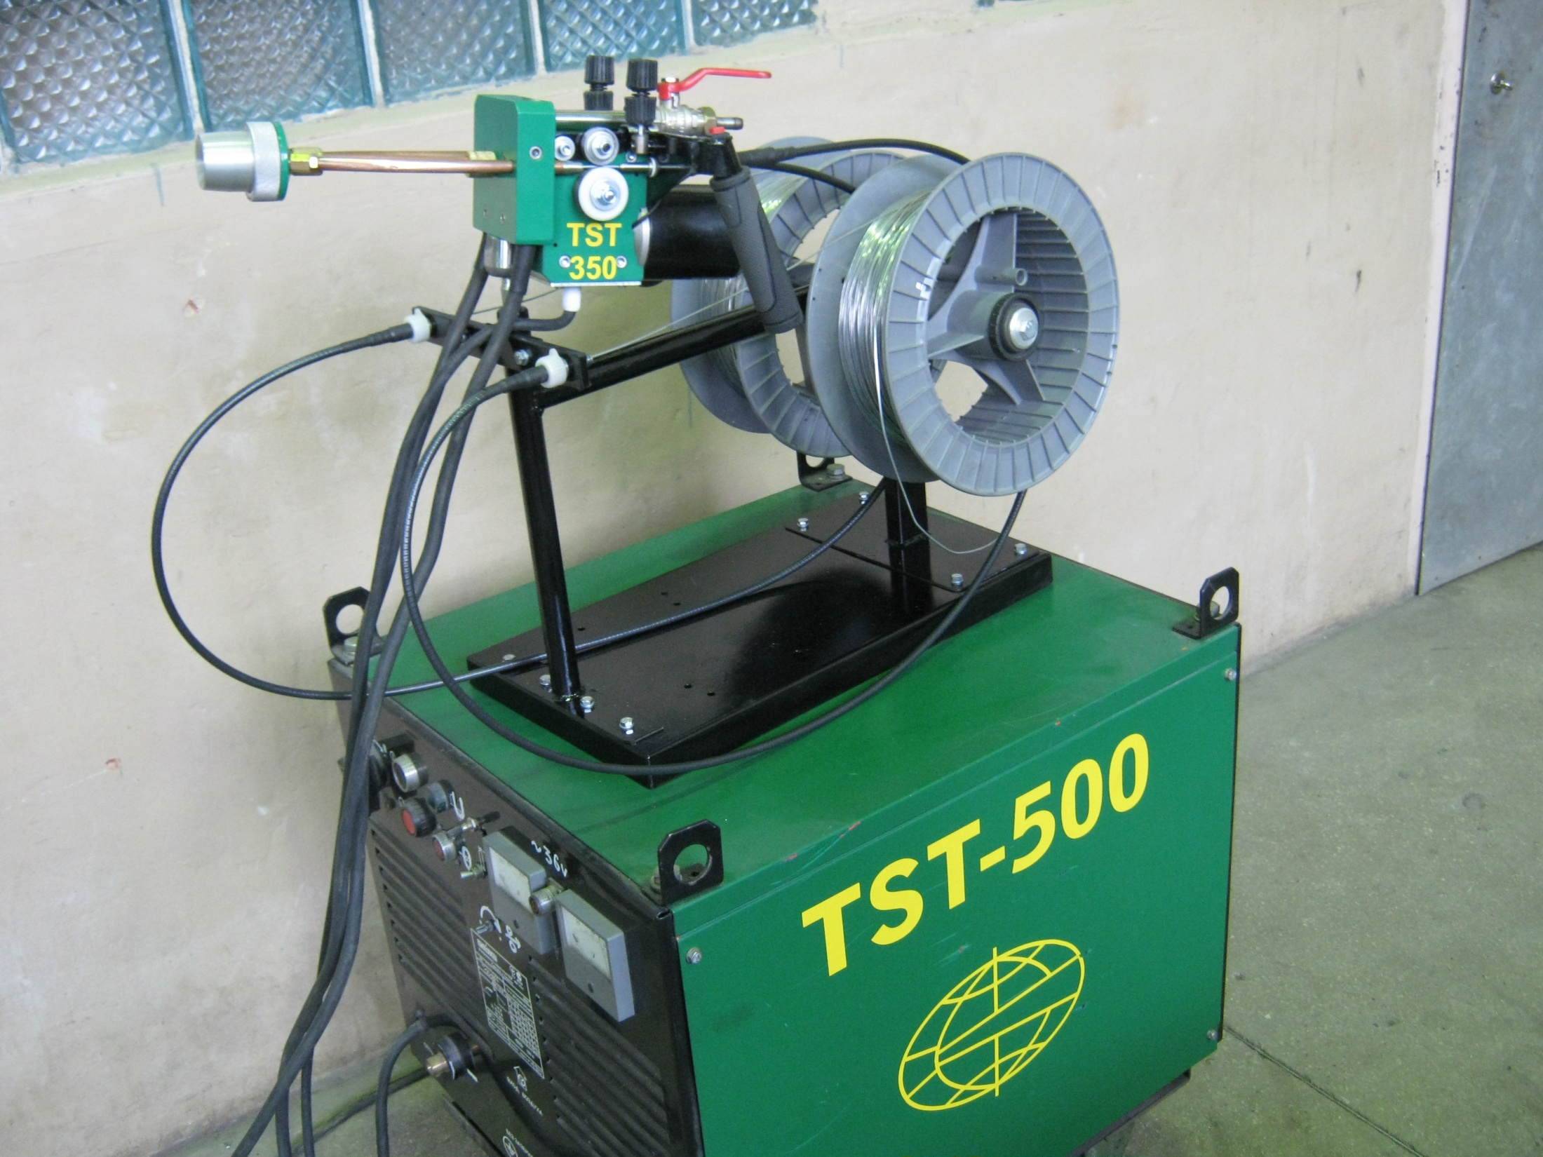
Установка электродуговой металлизации TST-500 предназначена для нанесения антикоррозионных покрытий (цинк, алюминий) на стальные конструкции. В комплект установки входит: металлизатор, подающий механизм, источник питания (инвертор), силовые кабеля, ЗИП (на год работы)
Технические характеристики
номинальное напряжение питающей сети частотой | 50 Гц,В3х380 +5%;-10%
давление воздуха в сети, Мпа | 0,5-0,6
Расход воздуха при давлении в сети 0,6 Мпа, м³ /мин | 1-1,5
Рабочее напряжение. В | 30-40
Рабочий ток. А | 100-450
диаметр распыляемой проволоки, мм | 1,8 - 2,2
максимальный расход проволоки, кг\ч
сплошной | 18
порошковой | 13
цинковой | 45
алюминиевой | 14
дистанция напыления, мм | 150-250
масса без средств коммуникации, кг
источник (инвертор) | 50-60
ручной металлизатор | 1,2
подающее устройство | 12
Длина кабельшлангов от подающего устройства до металлизатора, м | 3,4,5
Длина силовых кабелей,м | до 50

Slide 3
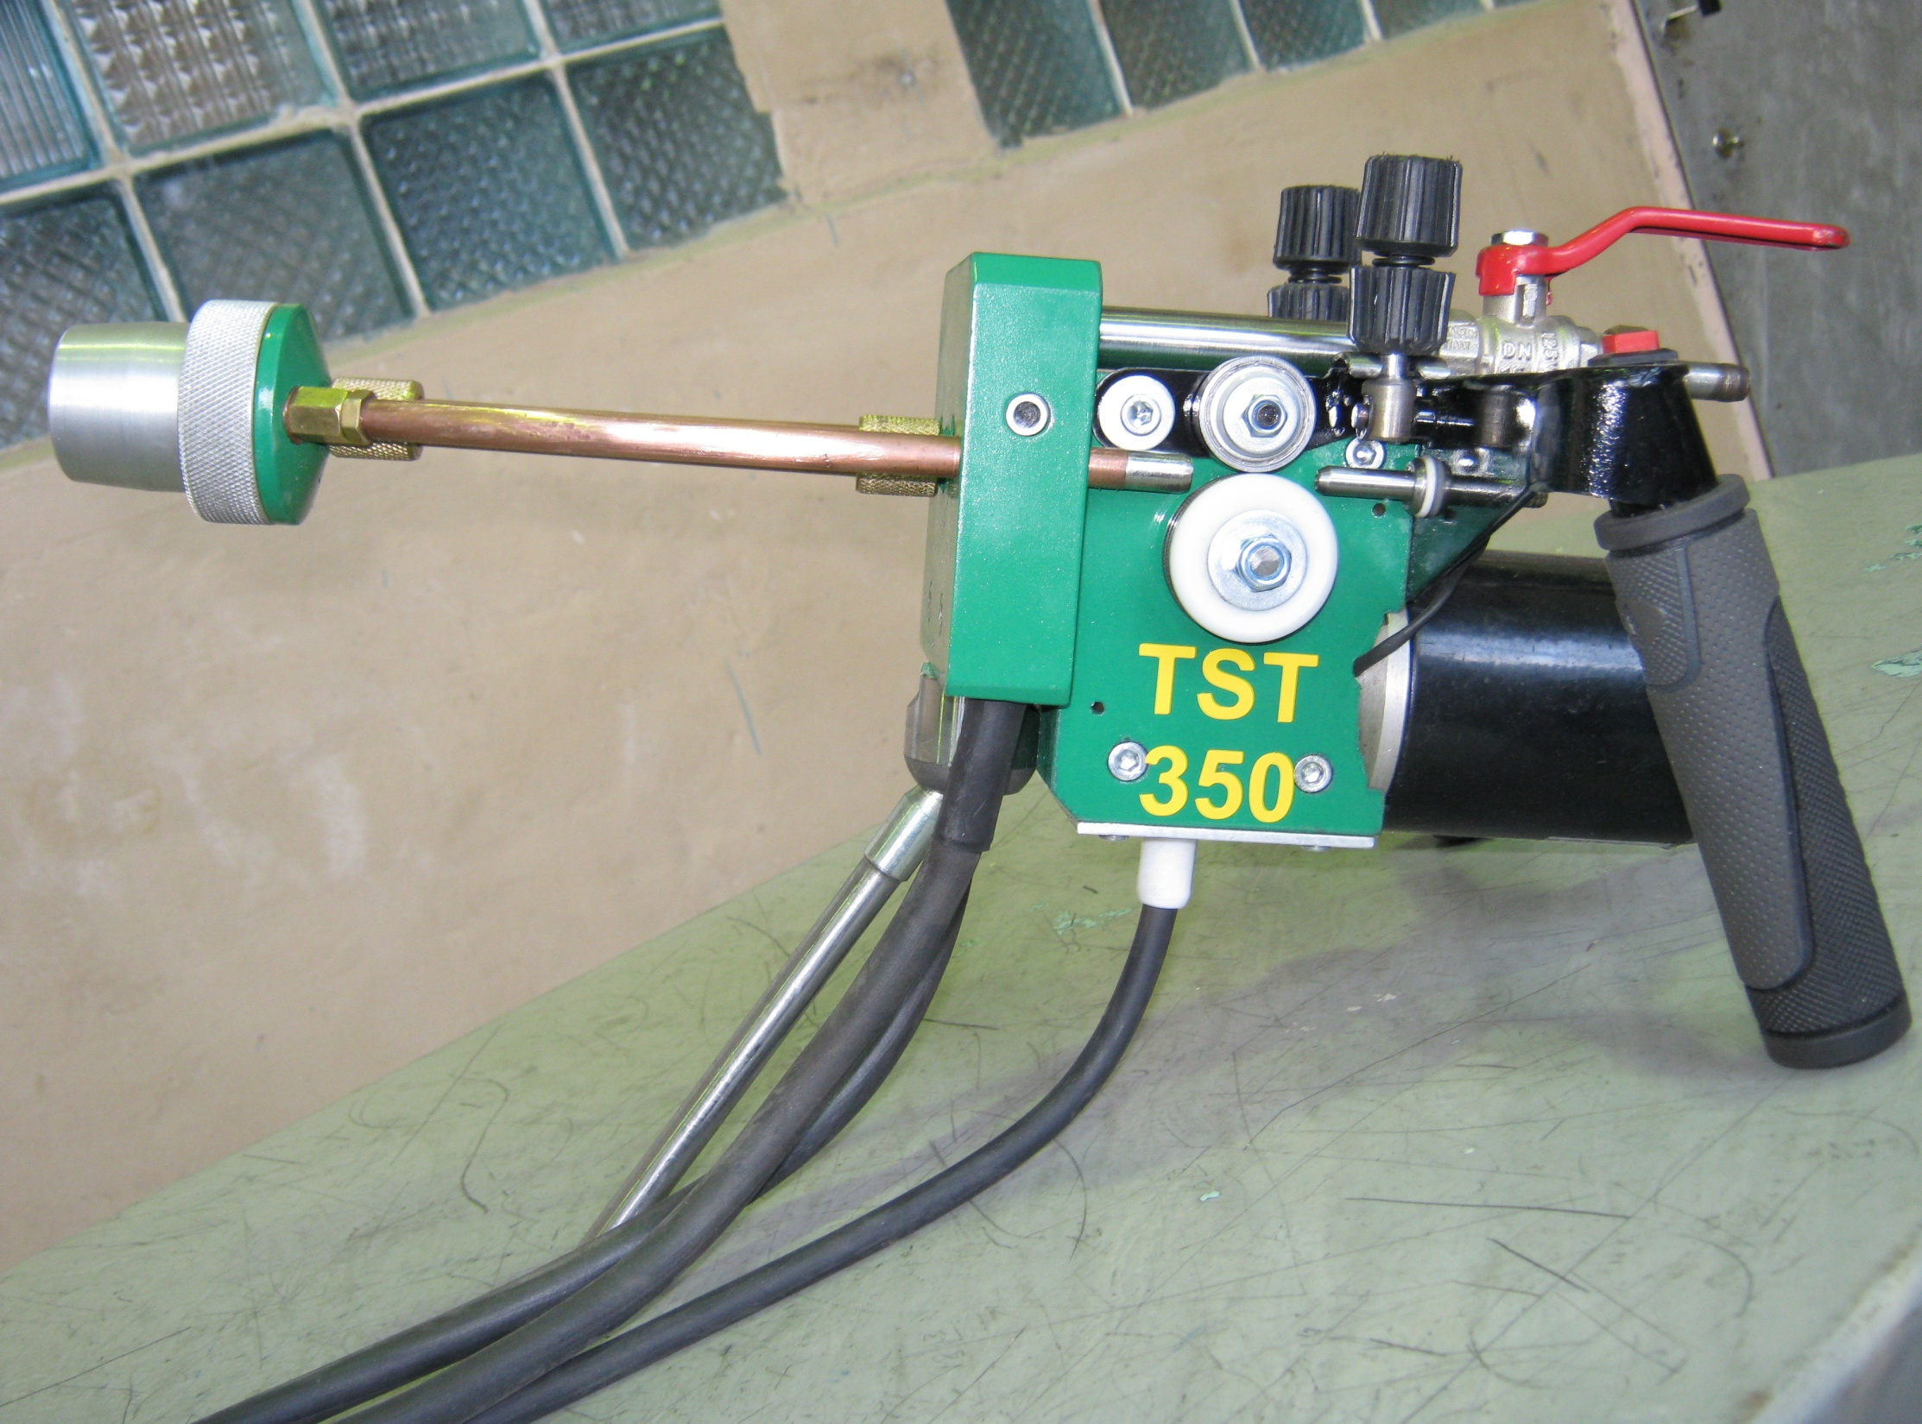
Установка электродуговой металлизации TST-350 (стационарный металлизатор) предназначена для восстановления деталей машин, сплошными и порошковыми проволоками (Калевалы, штока гидроцилиндров, посадочные места под подшипники, полуоси и д.р детали) Установка TST-350 надёжна в работе и проста в эксплуатации. В комплект установки входит: металлизатор, размоточное устройство, источник, питания (инвертор), силовые кабеля, ЗИП (на год работы)
Технические характеристики
номинальное напряжение питающей сети частотой | 50 Гц,В3х380 +5%;-10%
давление воздуха в сети, Мпа | 0,5-0,6
Расход воздуха при давлении в сети 0,6 Мпа, м³ /мин | 1-1,5
Рабочее напряжение. В | 30-40
Рабочий ток. А | 100-350
диаметр распыляемой проволоки, мм | 1,8 - 2
максимальный расход проволоки, кг\ч
сплошной | 18
порошковой | 13
цинковой | 38
алюминиевой | 14
дистанция напыления, мм | 150-250
масса без средств коммуникации, кг
источник (инвертор) | 50-60
металлизатор | 3,5
Длина кабельшлангов от источника до металлизатора, м | 4,5

Slide 4
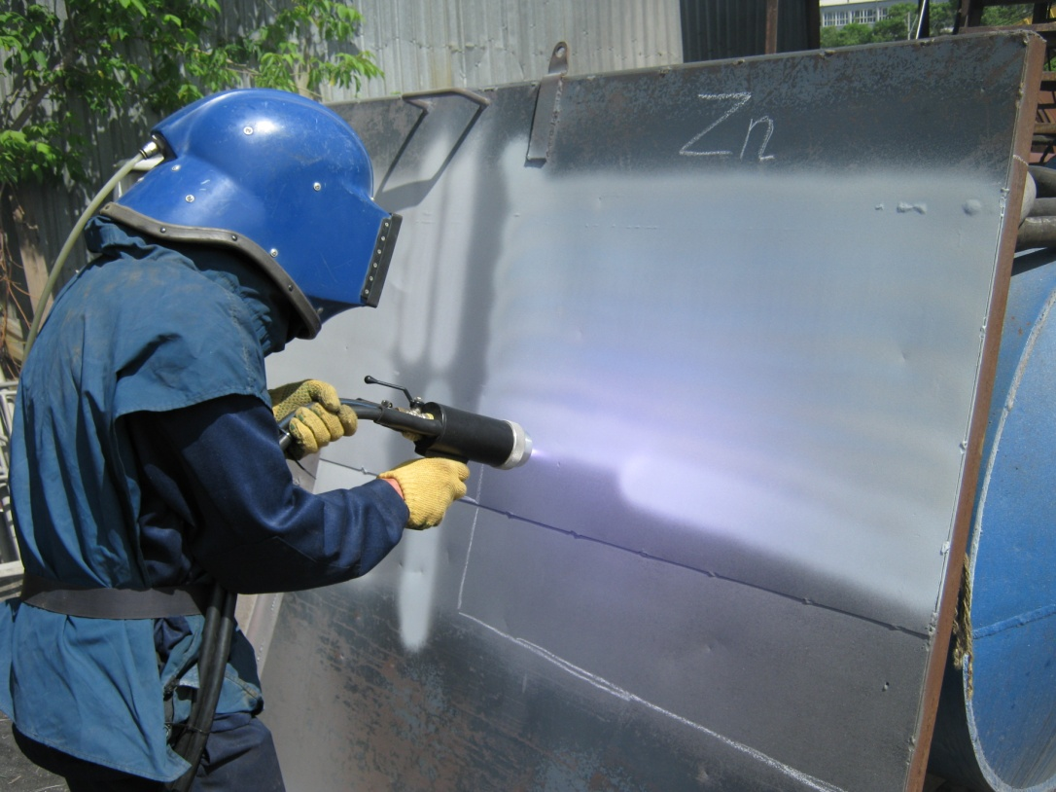
Установка электродуговой металлизации TST-400 предназначена для нанесения антикоррозионных покрытий (цинк, алюминий) на стальные конструкции. Установка TST-400 надёжна в работе и проста в эксплуатации. В комплект установки входит: металлизатор, подающий механизм, источник питания (инвертор), силовые кабеля, ЗИП (на год работы)
Технические характеристики TST-400
номинальное напряжение питающей сети частотой | 50 Гц,В3х380 +5%;-10%
давление воздуха в сети, Мпа | 0,5-0,6
Расход воздуха при давлении в сети 0,6 Мпа, м³ /мин | 1-1,5
Рабочее напряжение. В | 30-40
Рабочий ток. А | 100-350
диаметр распыляемой проволоки, мм | 1,8 – 2,2
максимальный расход проволоки, кг\ч
сплошной | 15
порошковой | 12
цинковой | 40
алюминиевой | 12
дистанция напыления, мм | 150-250
масса без средств коммуникации, кг
источник (инвертор) | 50-60
ручной металлизатор | 1,2
подающее устройство | 12
Длина кабельшлангов от источника до металлизатора, м | 3,4,5
Длина силовых кабелей, м | До 50

Slide 5
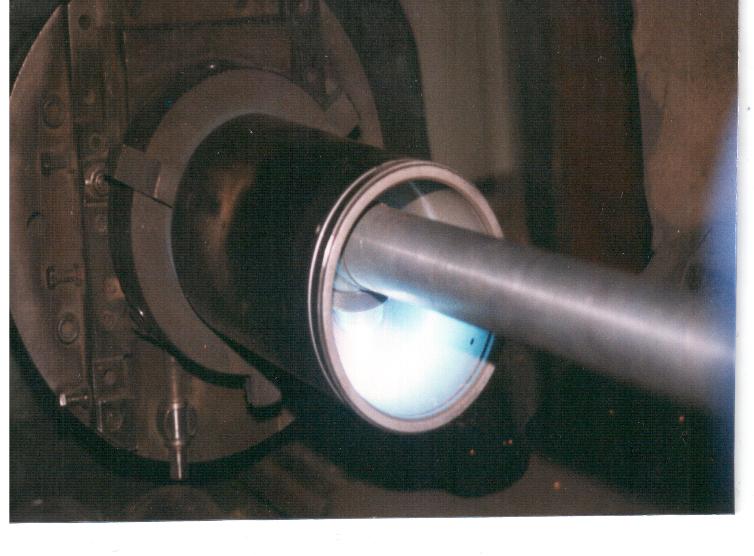
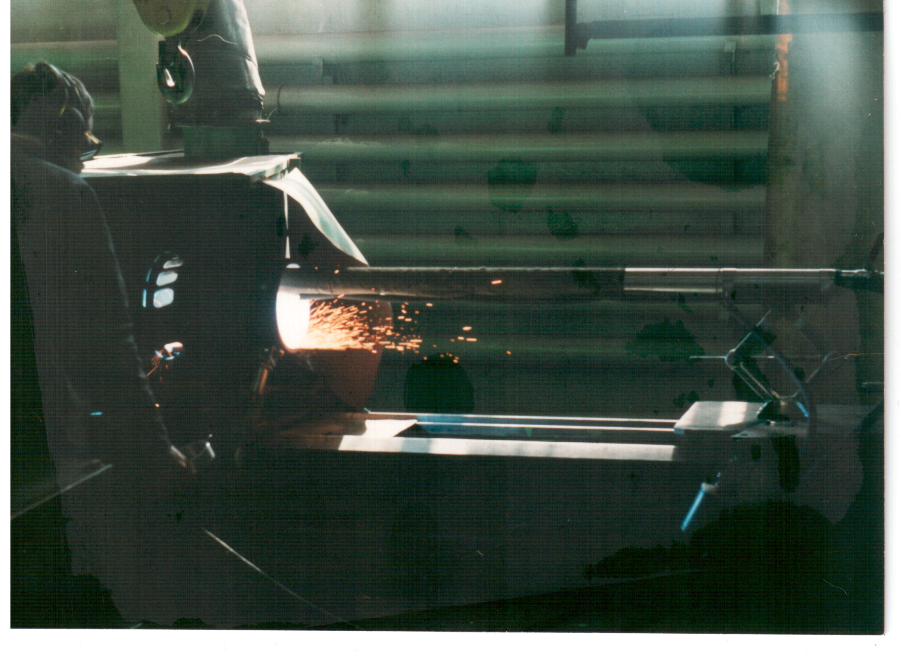
Металлизация внутренних поверхностей

